Slide 1
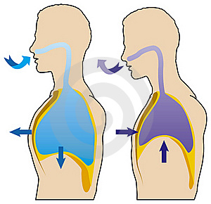
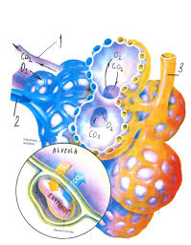
Dýchanie živočíchov

Slide 2
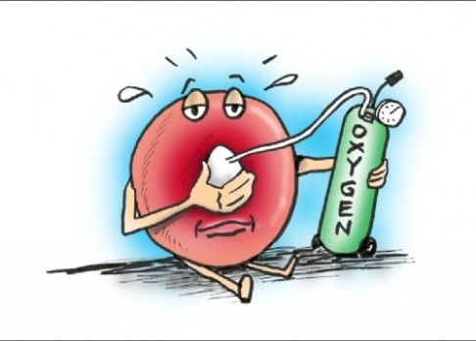
Čo je dýchanie?
= výmena dýchacích plynov medzi organizmom a prostredím
O aké dýchacie plyny ide?
kyslík
dýchacie plyny
oxid uhličitý

Slide 3
Kyslík
je potrebný pri rozklade organických látok (živín), pričom sa uvoľňuje energia
jeho nedostatok ohrozuje život

Slide 4
Oxid uhličitý
tvorí sa pri rozklade organických látok
živočíchy sa ho zbavujú vydychovaním

Slide 5
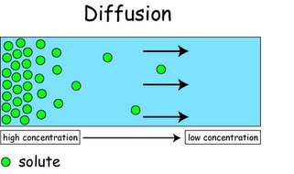
Výmena dýchacích plynov v bunke
uskutočňuje sa DIFÚZIOU
DIFÚZIA
= prenikanie častíc z miesta s vyššou koncentráciou na miesta s nižšou koncentráciou

Slide 6
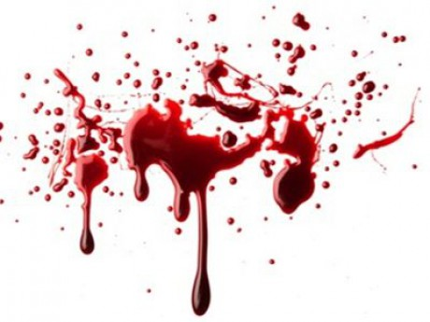
Ako prijímajú živočíchy kyslík z prostredia?
povrchom tela dýchacími orgánmi
Kyslík sa dostáva do všetkých buniek organizmu
telovými tekutinami!

Slide 8
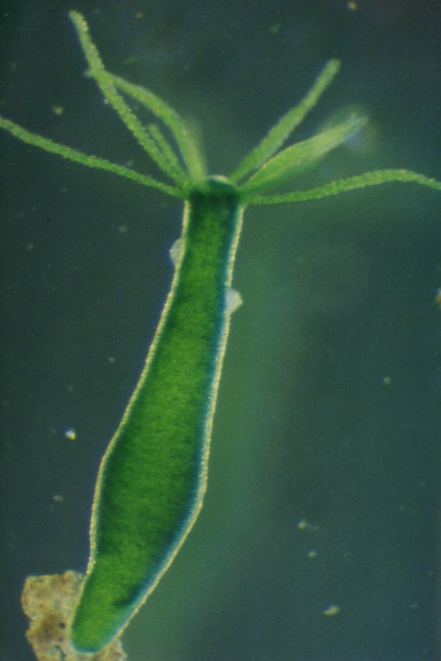
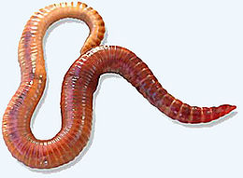
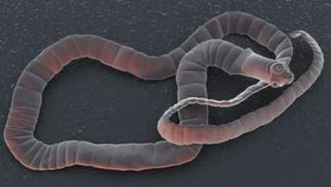
Povrch tela
povrchom tela dýchajú:
jednoduché živočíchy
nezmar dážďovka pásomnica

Slide 9
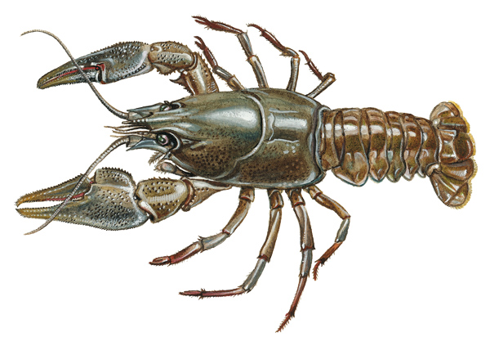
Žiabre
kyslík prijímajú žiabrami VODNÉ BEZSTAVOVCE

Slide 10
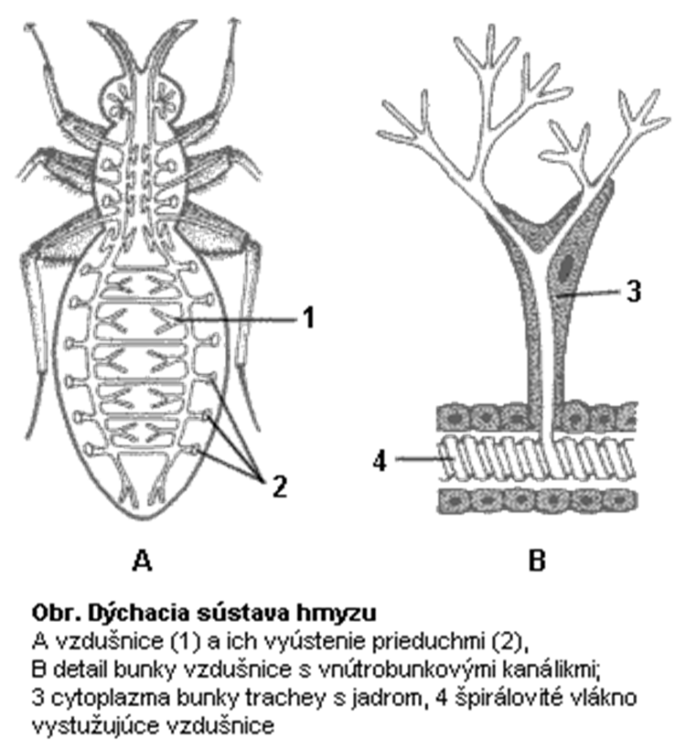
Vzdušnice
= rozvetvené rúrky, ktoré prechádzajú celým telom, vyúsťujú na povrch otvorom kyslík privádzajú priamo k telovým bunkám
týmto dýchacím
orgánom dýcha HMYZ

Slide 11
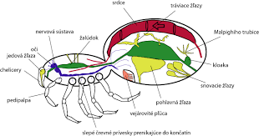
Pľúcne vačky
= dutinky uložené na brušku, ktorých rozťahovaním a sťahovaním dochádza k výmene dýchacích plynov
-dýchajú nimi PAVÚKOVCE

Slide 12
STAVOVCE

Slide 13
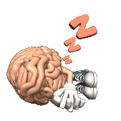
Dýchanie u stavovcov
závisí od
spôsobu života telesnej aktivity
- dýchanie riadi centrum dýchania, ktoré je uložené v mozgu

Slide 14
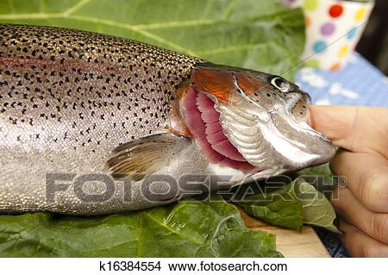
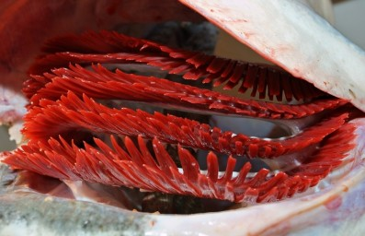
Ryby
dýchajú žiabrami

Slide 15
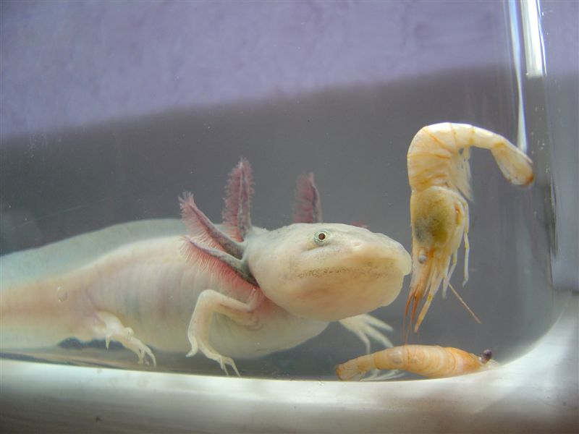
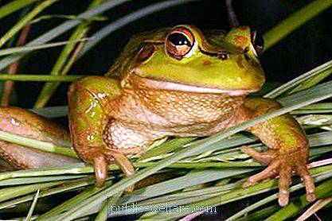
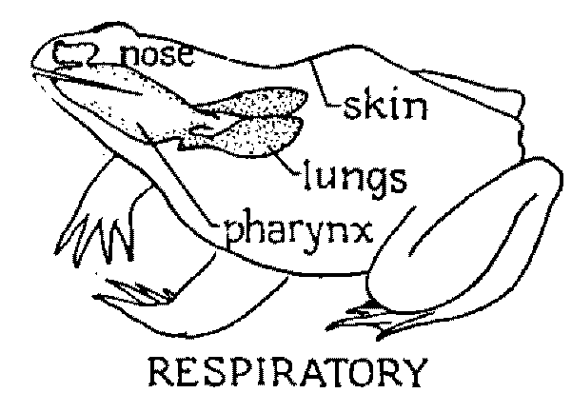
Obojživelníky
LARVY
dýchajú žiabrami
DOSPELÉ JEDINCE
dýchajú pľúcami a kožou
hladké (mloky)
pľúca
málo zriasené (žaby)

Slide 16
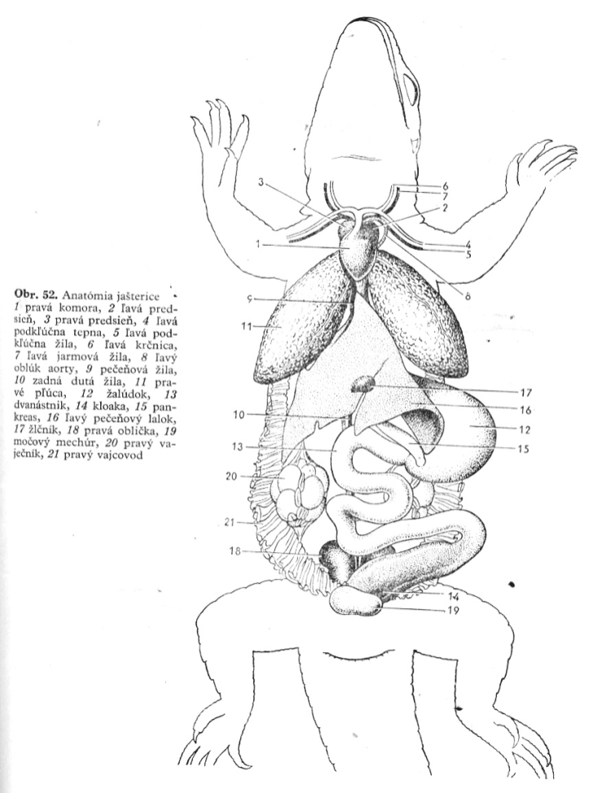
Plazy
- majú bohato zriasené pľúca

Slide 17
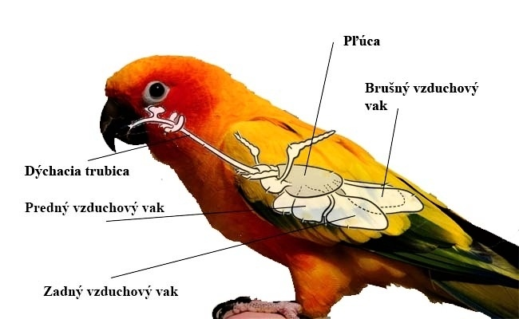
Vtáky
dýchajú pľúcami a vzdušnými vakmi
bohato zriasené zásobáreň vzduchu

Slide 18
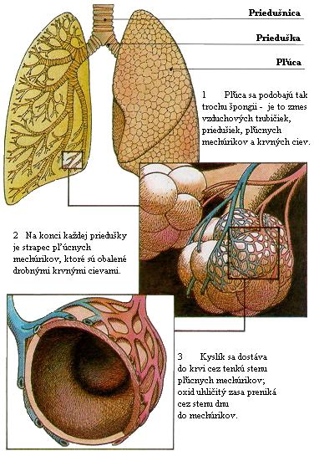
Cicavce
dýchajú bohato zriasenými pľúcami zloženými z pľúcnych mechúrikov(alveol)

Slide 19
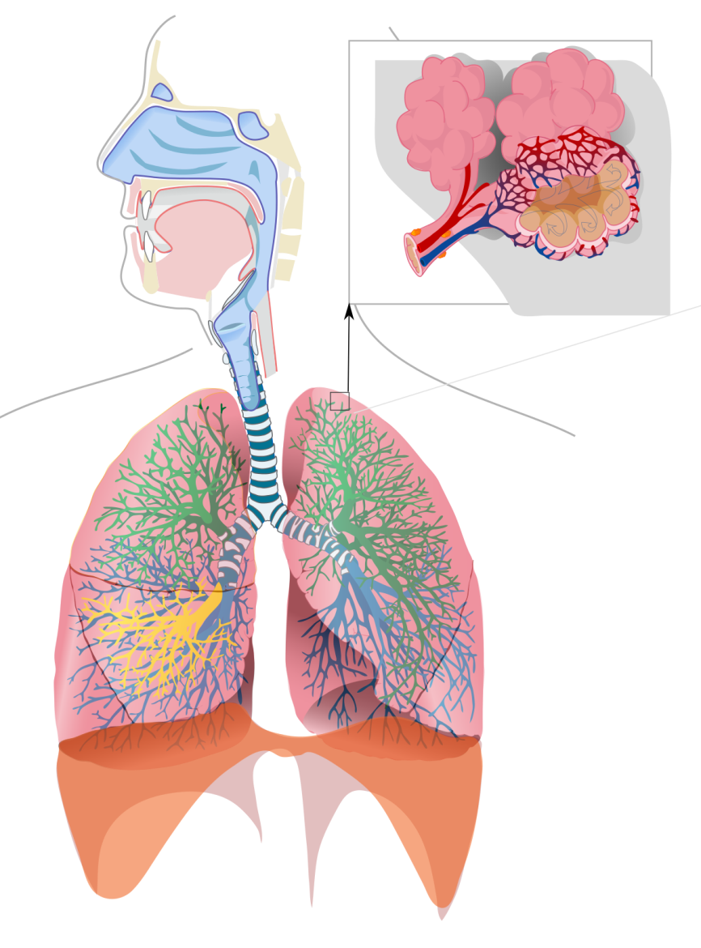
Stavba dýchacej sústavy
Nozdry
Nosová dutina
Nosohltan
Hrtan
Priedušnica
Priedušky
Priedušničky
Pľúca

Slide 20
Dýchanie
VONKAJŠIE VNÚTORNÉ
výmena plynov medzi: výmena plynov
pľúcnymi mechúrikmi medzi:
a bunkami
krvou a krvou

Slide 21
Poznámky : Dýchanie živočíchov
Význam:
Dýchanie je -príjem kyslíka a vylučovanie oxidu uhličitého
Pri dýchaní sa uvoľňuje energia(kyslík je dôležitý pri rozklade organických látok)
Čím dýchajú:
BEZSTAVOVCE
Pŕhlivce-nezmar, obrúčkavce-dážďovka, ploskavce-pásomnica – povrchom tela
Mäkkýše – vodné -škľabka: žiabrami, suchozemské -slimák – pľúcnym vakom
Článkonožce:
Pavúky – pľúcnymi vakmi
Kôrovce -rak – žiabrami
Hmyz – vzdušnicami
2. STAVOVCE
Ryby – žiabrami
Obojživelníky – larvy: žiabrami, dospelé- pľúcami + koža
Plazy – pľúca- viac zriasnené ako u obojživelníkov
Vtáky –pľúca + vzdušné vaky
Cicavce – bohato zriasnené pľúca
Stavba dýchacej sústavy cicavcov: nosová dutina, bosohltan,hrtan,priedušnica, priedušky, priedušničky,pľúca-tvorené z pĺúcnych mechúrikov(alveol)
Typy dýchania:
a) vonkajšie: výmena dýchacích plynov medzi pľúcnymi mechúrikmi a krvou
b) vnútorné: výmena dýchacích plynov medzi krvou a bunkami

Slide 22
ĎAKUJEM ZA POZORNOSŤ!

